Slide 1
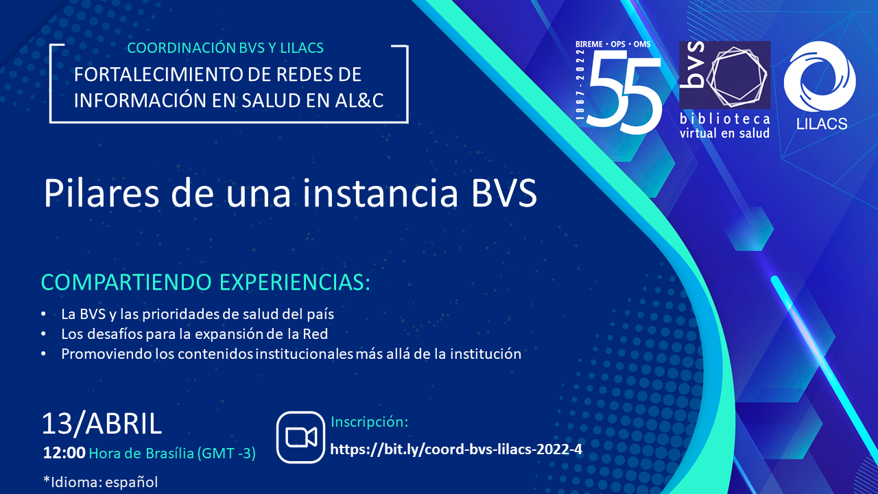

Slide 2
Agenda del día
Pilares de una instancia BVS, por Verônica Abdala, Juliana Sousa e Sueli Suga
Compartiendo Experiencia:
  La BVS y las prioridades de salud del país, por Ana Lorena Niño Téllez - BVS Colombia
  Los retos para la expansión de la Red, por Camila Belo - BVS Prevención y Control del Cáncer
  Promoviendo los contenidos institucionales más allá de la institución - por Alicia Ríos - BVS Minsa Perú

Slide 3

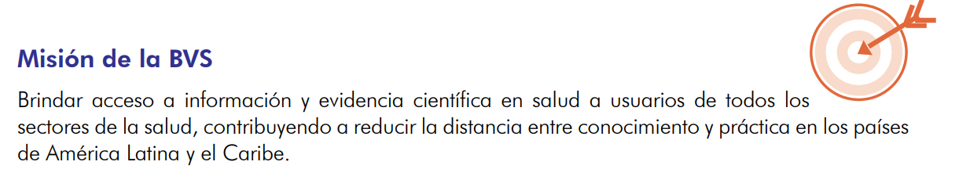
La Biblioteca Virtual en Salud (BVS) es un modelo de gestión de información basado en el trabajo colaborativo y en red, aplicado a la creación, organización y difusión de información y evidencia científica y técnica en el área de la salud, disponible en línea para acceso por los usuarios a través de los portales de la BVS.

Slide 4

24 años
La Red BVS
Accesos BVS
21 millones
59 millones
Visitas/año
Páginas visitadas/año
67 Instancias BVS
Nacionales
Temáticas
10
21
Usuarios
33
Institucionales
Regionales
3
Trabajadores de la salud
Investigadores
Gestores
30 Países
+50
+33 millones
2,3 mil
1,2 mil
Instituciones
Bibliotecas Cooperantes
Registros Bibliográficos
Fuentes de
Información
+15 millones Full Text
Notes:
El modelo de la BVS es un gran Ecosistema...

Slide 5
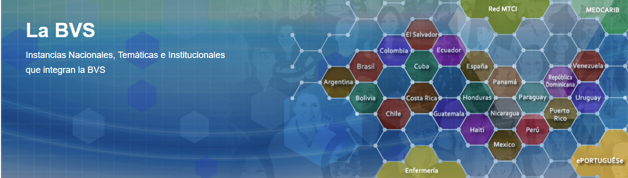
La Red BVS
Caribe Inglés
16 países
Instancias Nacionales (21) – Argentina, Bolivia*, Brasil, Belize, Colombia, Cuba, Costa Rica, El Salvador, Ecuador, España, Honduras, Guatemala, Guyana, Mozambique*, Panamá, Paraguay, Peru, Puerto Rico, República Dominicana*, Uruguay*, Venezuela*
Instancias Temáticas Nacionales (33) – Argentina (5), Brasil (20), Costa Rica (1), Guatemala (2), México (1), Uruguay (3), Cuba (1)
Instancias Institucionales (10) – Argentina (1), Brasil (5), Peru (2), Uruguay (2)
Instancias Regionales (03) - Enfermería, MTCI, Medicarib*
8 países
Mozambique
(*) Instancia en desarrollo - abril/2022

Slide 6

Los Pilares de la BVS
Instituciones
usuarios
Contenidos
BIREME/OPS/OMS
Infraestructura de Tecnología
Recursos Metodológicos
Financiero
Apoyo político
Notes:
Y sabemos que este gran Ecosistema es desarrollado base a los 3 pilares...

Slide 7


Los Pilares de la BVS
Usuarios
La razón de existir de la BVS - gestores, investigadores, estudiantes, profesionales del área clínica, de la enseñanza y de la atención a la salud.
Quienes son?
Cuáles las necesidades?​
Acciones de divulgación para hacer llegar la información
Organización de la información
Notes:
Y sabemos que este gran Ecosistema es desarrollado base a los 3 pilares...

Slide 8

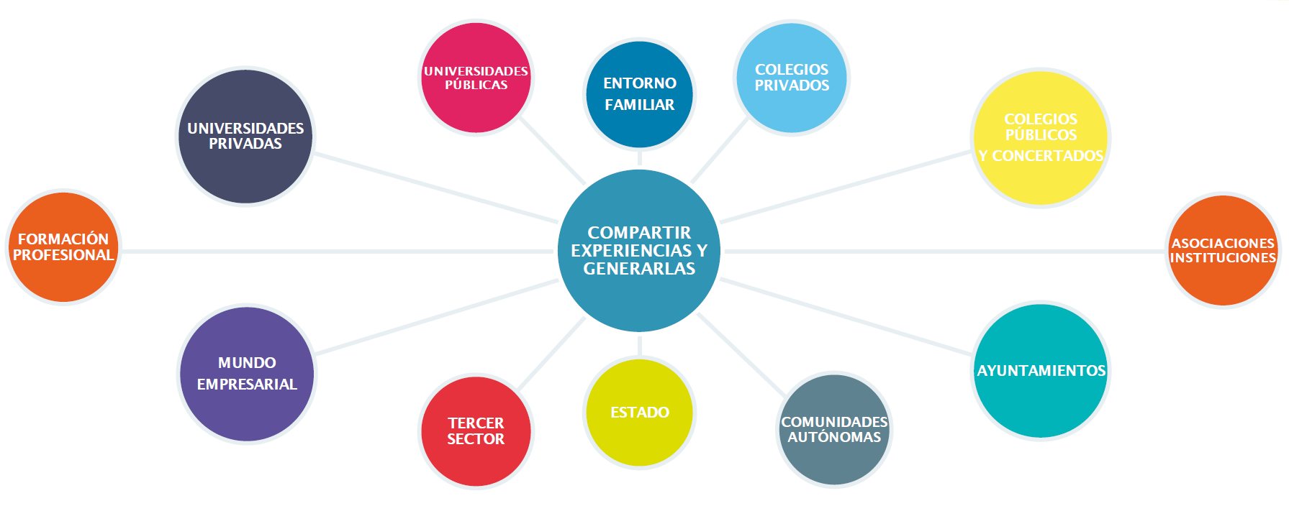
Los Pilares de la BVS
Instituciones
Instituciones y personas que actuan en el área de información o salud, sean éstas públicas, privadas, de organizaciones no-gubernamentales, instancias de gobierno de gestión, investigación, enseñanza y/o servicios de salud.
Modelo de Red Colaborativa
Institutos de Insvestigación
Bibliotecas
Ministerios de Salud
- Alianzas
- Acciones políticas y estrategicas
- Advocacy/Abogacía
Instituciones
Secretarias de Salud
Hospitales
Asociaciones
Centros de Información
Organizaciones
Notes:
Y sabemos que este gran Ecosistema es desarrollado base a los 3 pilares...

Slide 9







Los Pilares de la BVS
Contenidos
Contenidos seleccionados, organizados y ofrecidos para hacer frente a las necesidades de información de los usuarios – son las Fuentes de Información (bases de datos, directorios, catálogos, etc)
SeCS
Seriados en Ciencias de Salud
LIS
Recursos de internet
DirEve
Directorio de Eventos
REA
Recursos Educativos Abiertos
Leyes
Legislación en Salud
Catálogo Multimedia
Recursos de multimedia
Políticas de Salud Nacionales/Regionales – Prioridades de Salud – Agenda 2030 - ODS - Plano Estratégico Nacionales – Politicas de Acceso Abierto
Notes:
Y sabemos que este gran Ecosistema es desarrollado base a los 3 pilares...

Slide 10
Las Instancias de la BVS
Una instancia de la BVS es una iniciativa desarrollada por un grupo de instituciones que utilizan el Modelo de la BVS de gestión de la información, que puede desarrollarse en diferentes ámbitos: geográfico, temático, institucional u otros.
Pero, que determina el ámbito de una Instancia de la BVS es, principalmente, su público-meta, los usuarios!
Notes:
Todo este trabajo es reflejado en una Instancia de BVS...

Slide 11
Cómo desarrollar una instancia de la Red BVS
Planificación
Estructura de gobernanza
Definición del plan de acción
Organización del trabajo cooperativo y descentralizado
Desarrollo del Portal
Modelo de Madurez de la BVS

Slide 12
Planificación
■ Definir sus principales objetivos
■ Definir su alcance, temas principales y temas relacionados
■ Identificar su público objetivo y sus principales necesidades de información
■ Identificar las instituciones que poseen una producción científica sobre el alcance definido y estructurar una red de colaboración/estructura de gobernanza
■ Definir cuales contenidos/fuentes de información hacen frente a los problemas identificados para desarrollar la colección del Portal BVS
■ Desarrollar el Portal BVS para organizar y poner a disposición las fuentes de información identificadas

Slide 13
Estructura de gobernanza
Instancia BVS
Comité Consultivo
Comité Técnico
Coordinación y/o Secretaría Ejecutiva
Red

Slide 14


Plan de Acción y Trabajo Cooperativo
PLAN DE ACCIÓN
Incluyen acciones para mantener y actualizar las fuentes de información y el portal, acciones de comunicación y difusión, actividades de cooperación técnica interinstitucional etc. Los proyectos deberán definir prioridades según las necesidades y los recursos disponibles, así como la distribución de responsabilidades y del trabajo en red.
La responsabilidad de la gestión y operación de las colecciones de fuentes de información es compartida por las instituciones de la Red, donde definen su forma de inserción y participación en el desarrollo y actualización de los contenidos. La definición de estas diferentes funciones se explica y se consolida en la Matriz de Responsabilidades

Slide 15


Desarrollo del Portal
Todo el trabajo de producción, selección, organización y sistematización de contenidos se materializa a través de un Portal BVS.
Los portales de las instancias de la BVS dan a los usuarios la visibilidad de los contenidos organizados en fuentes de información, así como les permiten conocer las instituciones responsables por el proyecto y sus mecanismos de gestión y de organización.

Slide 16
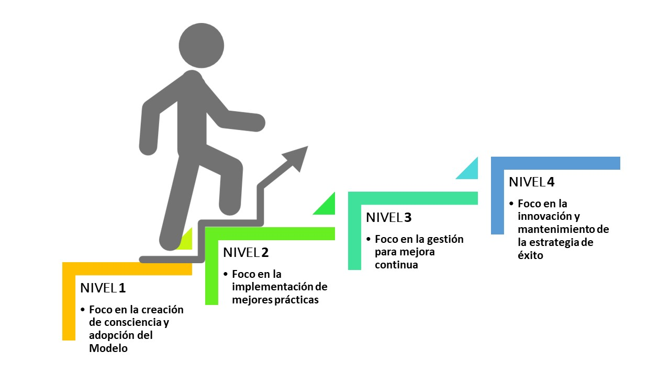

Modelo de Madurez
El modelo de madurez de la BVS es una manera de evaluar las instancias de la Red BVS cuando adoptan las metodologías, tecnologías y buenas prácticas que se preconizan en esta guía. Este modelo define una estructura de evolución en niveles sucesivos, y es necesario pasar cada nivel para alcanzar una madurez total en la adopción del Modelo BVS.

Slide 17


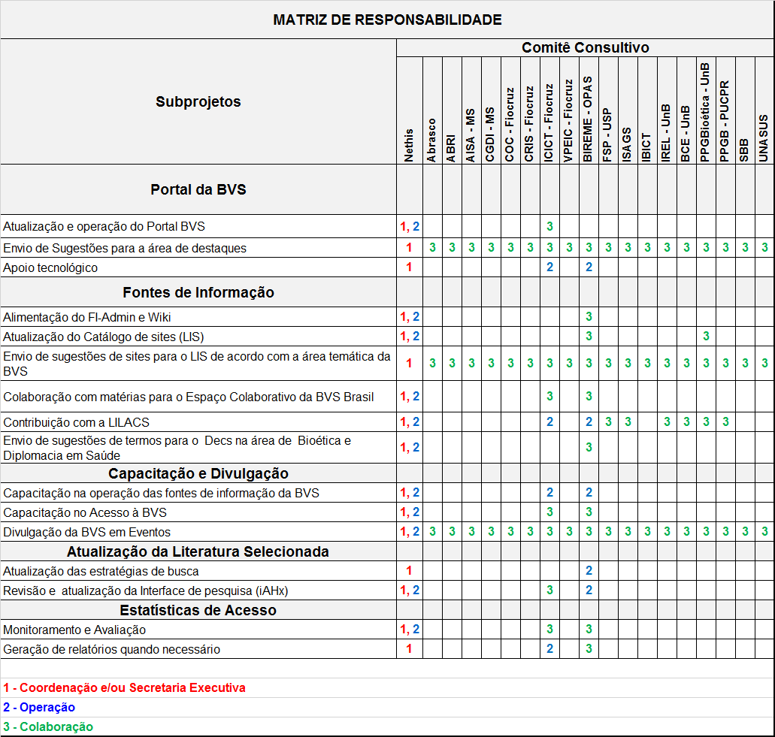
De esta forma, una Instancia BVS refleja y expresa la realización del trabajo en red alineado con los tres Pilares de la BVS
Usuarios
Instancia BVS
Instituciones
Usuarios
Contenidos
Instituciones/Red
Contenidos

Slide 18
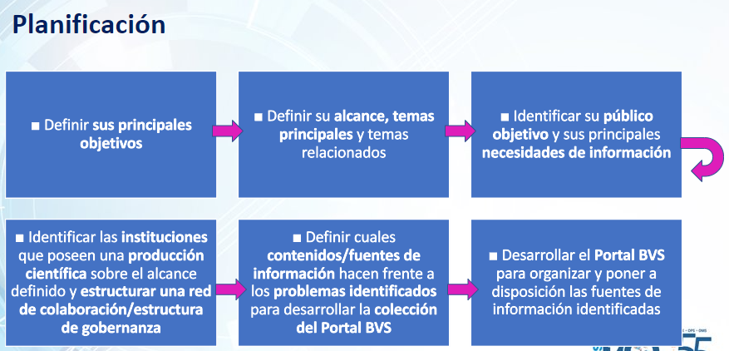

Las Fuentes de Información

Slide 19


Las Fuentes de Información
Instituciones
Los contenidos de la instancia BVS son definidos al conocer sus usuarios:
Cuales contenidos busca;
Cual el lenguage es el más adecuado;
Cuales formatos, soportes y dispositivos utiliza;
Para que fines utiliza la BVS: estudios de grado, posgrado, para cuidado de salud, para la toma de decisión...
usuarios
Contenidos

Slide 20
Las Fuentes de Información
Instituciones
Los contenidos de la instancia BVS son definidos al conocer su red de cooperación:
Cuales áreas la institución prioriza para salud: investigación, traducción de conocimiento, formación de profesionales de salud y otros;
Cuales son los grupos de investigación, los principales investigadores;
usuarios
Contenidos

Slide 21
Las Fuentes de Información
Instituciones
Los contenidos de la instancia BVS son definidos al conocer los contenidos de su red:
Cuales prinicipales productos y servicios de información la institución desarrolla (bases de datos, revistas científicas, literatura gris, recursos educativos, guias de práctica clínica, síntesis de evidencias, y otros;
Cuales políticas internacionales, nacionales y locales el contenido contesta
¡Destacar las fortalezas de las instituciones!
usuarios
Contenidos

Slide 22


Las Fuentes de Información
Objectivos
Criterios de selección y permanencia de documentos en la colección de fuentes de información
Instituciones
usuarios
Contenidos
Criterios de selección de documentos

Slide 23
Las Fuentes de Información
SeCS
Seriados en Ciencias de Salud
LIS
Recursos de internet
DirEve
Directorio de Eventos
Catálogo Multimedia
Recursos de multimedia
REA
Recursos Educativos Abiertos
Leyes
Legislación en Salud

Slide 24

Las Fuentes de Información
clases
leyes
libros y capítulos
Banco de imágenes
simposios
videos
decretos
artículos de revistas
Datos sobre la Revistas
Directorios
áudios
juegos
webinars
cuestionarios
normativas
Datos sobre la colección de Revistas
imágenes
tesis y disertaciones
literatura gris
portales institucionales
reuniones
volantes
Videos educativos
Redes sociales
congresos
presentaciones
circulares
LILACS y bases BVS
SeCS
LIS
DirEve
Multimedia
REA
Leyes

Slide 25
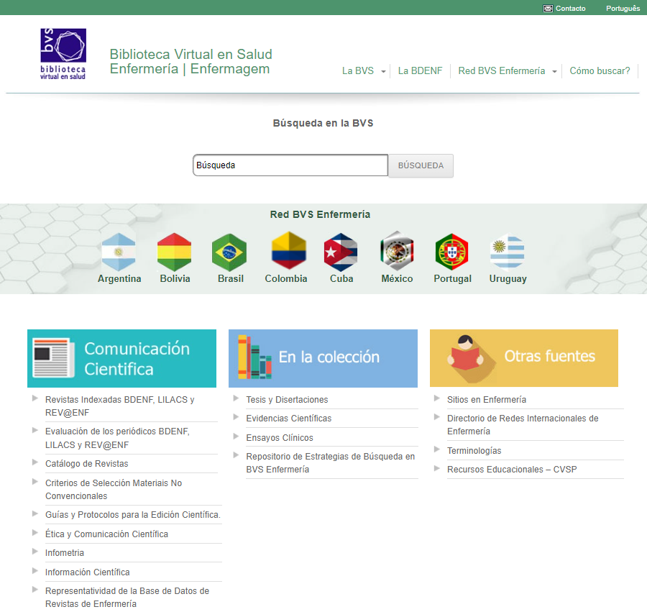
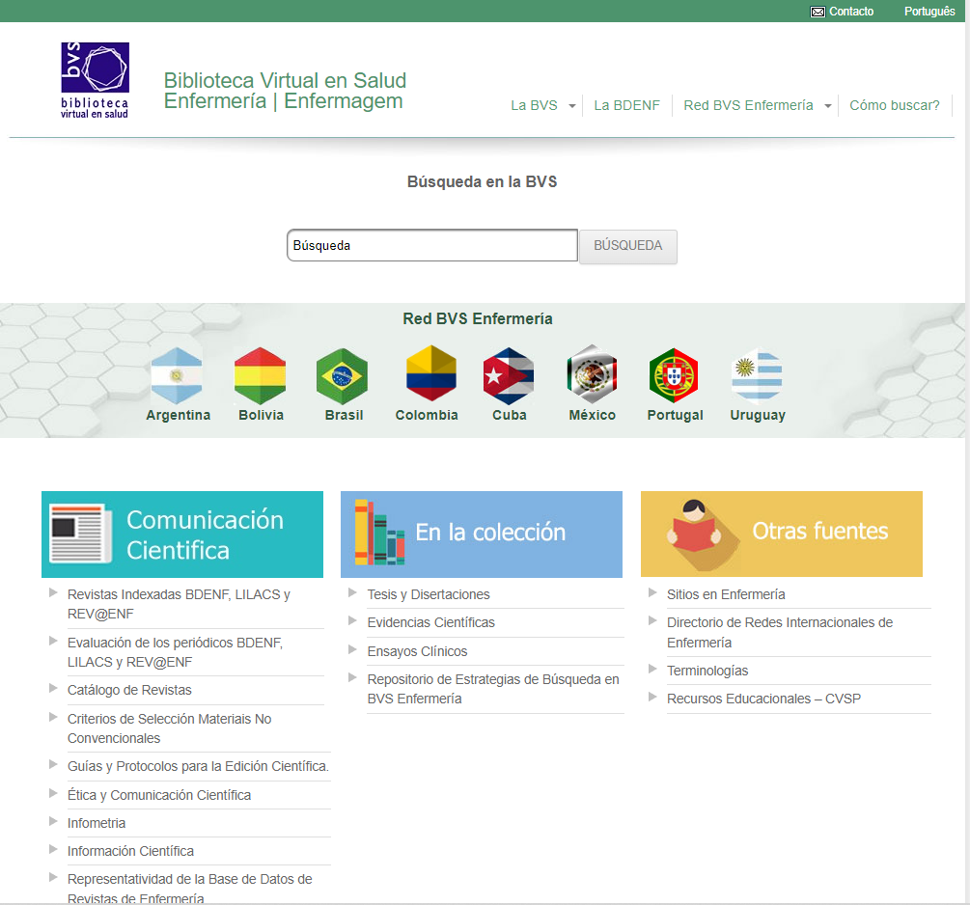

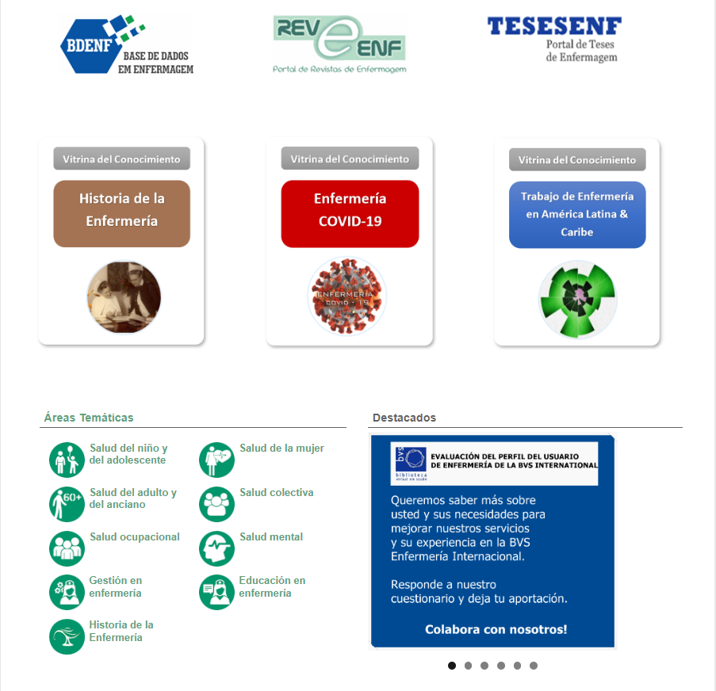
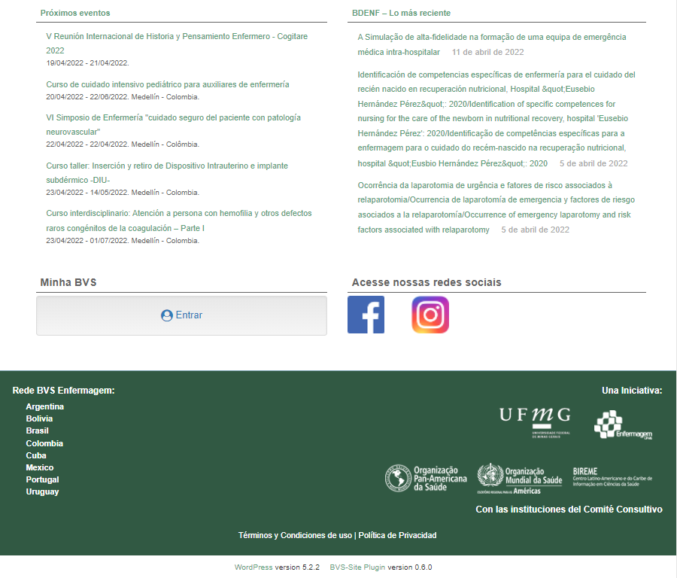
Las Fuentes de Información en las instancias BVS
Todas las FI de Enfermería
SeCS
REA

Slide 26
Las Fuentes de Información en las instancias BVS
Bases bibliográficas

Slide 27
Las Fuentes de Información en las instancias BVS
DirEve

Slide 28

Obrigada, Gracias, Thanks!
Verônica Abdala, Gerente de Serviços e Produção de Fontes de Informação
Juliana Sousa, Supervisora de Monitoramento de Instâncias e Projetos BVS
Sueli Suga, Supervisora de Fontes de Informação Referenciais

